Slide 1
Brute-Force
Backtracking
N-Queens
완전탐색
Optimization Problems
TSP
Divide & Conquer
Binary Search

Slide 2




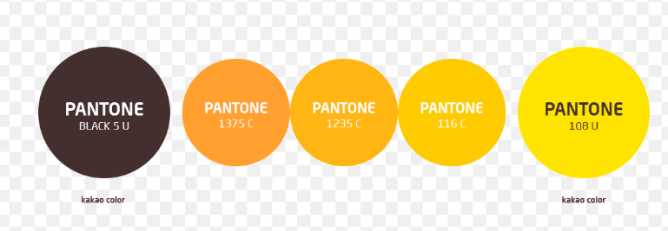


예제 문제 : State Space Tree

Slide 3
예제 문제 : DFS와 유사!

